Slide 1
C++ · WINDOWS IOCP · GO CLIENT / LOAD BOT
IOCP 기반 실시간 대전 게임 서버
400명 규모 부하에 대응하는 top-down 슈팅 게임 서버
네트워크 I/O · 메모리 배치 · AOI 탐색 구조를 직접 구현하고 부하 상황에서 비교하며
서버 설계의 병목과 안정성을 검증한 프로젝트
IOCP
30Hz Tick
400 CCU
AOI Grid
신준규 · 포트폴리오
Notes:
표지. 이 프로젝트는 '동작하는 서버'가 아니라 실시간 게임 서버의 핵심 설계 선택지를 직접 구현·비교하는 데 목적이 있음을 강조.

Slide 2
OVERVIEW
프로젝트 개요
단순히 동작하는 서버가 아니라, 실시간 게임 서버의 핵심 설계 선택지를 직접 실험하기 위한 프로젝트입니다.
4
100
C++으로 직접 구현한 Windows IOCP 서버
Go 렌더링 클라이언트 + Go 헤드리스 부하 봇 구현
방 2개 · 방당 최대 100명 · 총 200명 동시 접속 부하 구조
이동 · 사격 · 벽 파괴 · 피격 후 관전 전환
시야(LOS) + 반경 기반 AOI 전송
게임 방 (World)
방당 최대 인원
400
1024
총 동시 접속(CCU)
방당 최대 총알
32
33ms
IOCP 워커 스레드
로직 틱 (~30Hz)
Notes:
규모 수치는 World.h(MAX_PLAYER=200, MAX_BULLETS=4096), main.cpp(워커 32개, TICK_MS=33), worlds(2)에서 확인.

Slide 3
ARCHITECTURE
아키텍처 — 책임을 나눈 두 종류의 스레드
네트워크 I/O와 게임 상태 갱신의 책임을 분리했습니다. 무작정 멀티스레드로 나누지 않았습니다.
IOCP 워커 스레드 × 32
로직 스레드 × 1 · 33ms 틱
WSARecv 수신 완료 처리
패킷 프레이밍 · 파싱
스레드세이프 큐에 push
큐 소비 → 월드 업데이트
이동 · 충돌 · 피격 판정
AOI 대상에게 WSASend
전달 큐
핵심 설계
게임 상태(플레이어 · 총알 · 맵)를 단일 로직 스레드가 소유하므로 상태 자체에는 락이 필요 없습니다. 락은 세션 송신 버퍼, 큐 push/swap 등 스레드 경계 지점에만 집중됩니다.
Notes:
main.cpp: 워커 32개 detach, 로직 루프 33ms. 상태 소유권을 단일 스레드에 두어 락 경합을 경계로 몰아넣은 것이 핵심.

Slide 4
SERVER STARTUP
서버 실행 플로우 — 시작과 준비
시작 시 네트워크와 월드 기반을 준비하고, 방이 가득 차면 게임을 시작합니다.
① 네트워크 · 스레드 부팅
② 월드 · 맵 준비 → 게임 시작
Winsock 초기화
5
World 생성
1
IOCP 생성
6
Map 생성
2
랜덤 벽 배치 · 연결성 검사(BFS)
스폰 좌표 설정 · 연결될 때까지 재생성
3
Listen Socket · bind · listen
7
방당 100명 접속 대기
4
Worker ×32 + Accept Thread 시작
8
게임 시작
→ 맵 스냅샷 전송 후 33ms 로직 틱 시작
Notes:
main.cpp 시작 순서: WSAStartup → IOCP → listen → worker 32개 detach + Accepter → worlds(2) Init → Map.Generate(랜덤 벽 → IsFullyConnected(BFS) 재시도 → GenerateSpawnPoints). TryStartMatch는 방이 가득 차면 running=true + BroadcastMapSnapshot.

Slide 5
LOGIC TICK · 30HZ
33ms 로직 틱 — 매 틱 반복
게임이 시작되면 33ms마다 입력 처리 → 상태 갱신 → AOI 송신을 반복합니다.
33ms Logic Tick
World.Update — 매 틱 상태 갱신
유저 이동 · 벽 충돌 판정
총알 이동 · 벽 충돌 · 벽 파괴
Grid 업데이트
유저-총알 충돌 판정
게임 종료 여부 판정 (생존 1명)
Grid + LOS + 반경 기준 상황 송신 (AOI)
수신 패킷 소비
Join / Leave
Move 입력 · Attack · Observe 요청
패킷 핸들링
클라이언트는 좌표가 아닌 입력 키만 전송
공격 요청은 서버가 쿨타임 검증
매 틱 반복 · 위 과정을 33ms마다(≈30Hz) 수행 · 생존자 1명이 되면 매치 종료로 정지
Notes:
HandleMove는 입력 키 바이트만 수신(SetKeys), HandleAttack은 CanFire()로 쿨타임 검증 후 Fire. World.Update 순서: UpdatePlayers→UpdateBullets→UpdateGrid→Collision→CheckMatchEnd→SendAOIUpdates.

Slide 6
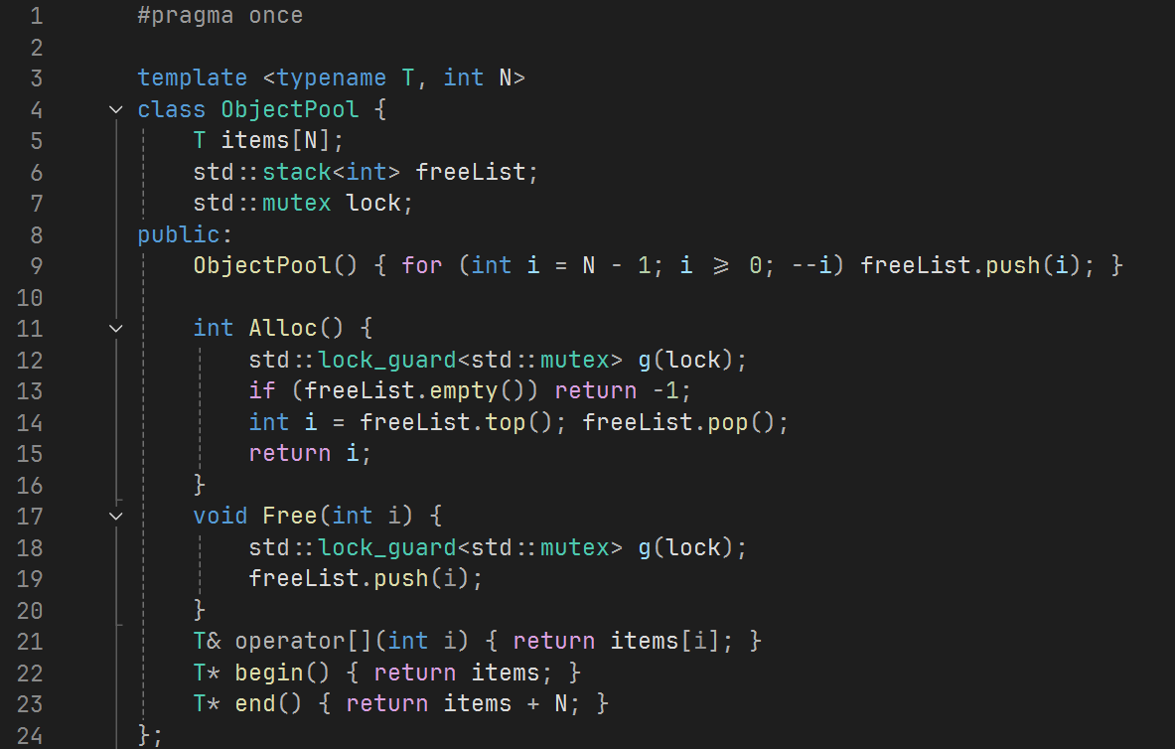
DESIGN · MEMORY
예측 가능한 메모리와 캐시 친화성
힙 할당을 최소화하고 고정 크기 배열·풀을 사용해, 부하 상황에서도 메모리 사용 패턴이 예측 가능하도록 설계했습니다.
코드 근거
ObjectPool.h
T items[N] · freeList
NetworkCore.cpp
ObjectPool<Session,1000>
Bullet.cpp — Fire / Clear / IsActive
세션은 직접 구현한 ObjectPool에서 미리 확보한 배열로 할당/반납
플레이어 슬롯·총알도 고정 배열(slots[100], bullets[1024])로 관리
총알은 생성/삭제 대신 active 플래그로 재사용
자주 접근하는 데이터를 연속된 메모리에 가깝게 배치
관점
중요한 것은 평균 속도만이 아니라, 부하 시 메모리 사용량과 접근 패턴이 예측 가능하게 유지되는 것입니다.
Notes:
힙 최소화·풀·고정배열이 캐시 친화성과 예측 가능성을 만든다는 점. 코드 캡처는 ObjectPool.h와 World.h의 배열 멤버 위주.

Slide 7
DESIGN · THREADING
멀티스레드보다 명확한 책임 분리
모든 로직을 스레드로 쪼개는 대신, '누가 무엇을 소유하는가'를 명확히 나누는 데 집중했습니다.
IOCP 워커 스레드 × 32
로직 스레드 × 1
recv → parse → push
consume → update → send
GetQueuedCompletionStatus로 완료 수신
WSARecv 결과를 프레임 단위로 파싱
완성된 패킷을 큐에 push
I/O 병렬성 확보가 목적
틱마다 입력 큐 소비
UpdatePlayers · UpdateBullets · Collision
SendAOIUpdates로 상태 브로드캐스트
게임 상태를 단독 소유 → 상태 락 불필요
락은 어디에?
세션 송신 버퍼, 큐 push/swap 같은 스레드 경계 지점에만 락을 둡니다. 플레이어·총알·맵 상태에는 락이 없습니다.
Notes:
워커=I/O, 로직=상태. 락을 경계로만 몰아넣은 구조. World.cpp의 Update 흐름 함수명 참고.

Slide 8
EXPERIMENT 1 · INTERFACE
#define 한 줄로 두 구현을 전환하다
같은 처리 로직·같은 측정 지점 위에서, 매크로 하나만 바꿔 두 방식을 동일 조건으로 비교했습니다.
왜 인터페이스를 통일했나
main.cpp · 로직 스레드 · 큐 소비 구간 ↗ GitHub에서 전체 코드 보기
#ifdef USE_EVENT_QUEUE
while (g_recvQueue.Pop(p)) { ... } // 이벤트 큐
#else
g_recvQueue.Swap(buffer);
for (auto& p : buffer) { ... } // 더블 스왑
#endif
auto ConsumeEnd = steady_clock::now(); // 측정은 공통
bench.totalConsumeTime += ConsumeDuration;
수신 소비 루프를 #ifdef 한 곳으로 감싸 분기
#define 한 줄만 켜고 끄면 방식 전환
측정 코드는 분기 밖에 두어 조건을 동일하게 유지
런타임 오버헤드 없이 컴파일 타임에 선택
핵심 바뀌는 것은 단 한 줄 — 나머지 조건이 같으니 결과 차이는 온전히 큐 방식의 차이입니다.

Slide 9
EXPERIMENT 1 · QUEUE
이벤트 큐 vs 더블 스왑 버퍼
워커 → 로직 스레드 전달 큐를 두 방식으로 구현해, 락 경합 비용을 비교했습니다.
지표 | 더블 스왑 | 이벤트 큐
평균 틱(ms) | 13.16 | 13.98
최고 틱(ms) | 55.87 | 1299.13
큐 소비(ms) | 0.0116 | 0.0140
메모리(MB) | 8 / 9 | 8 / 9
이벤트 큐
더블 스왑 버퍼
EventQueue.h
DoubleBuffer.h
단일 큐 + 뮤텍스
push · pop 매 건마다 락
구현이 단순
버퍼 2개 운용
워커는 push 시에만 락
로직은 틱당 1회 swap
↗ GitHub에서 전체 코드 보기
↗ GitHub에서 전체 코드 보기
결과 · 배운 점
전체 틱 시간은 게임 로직에 묻혀 차이가 안 보였고, 순수 큐 소비 시간(Consume Time)을 분리 측정하자 더블 스왑이 약 2~3배 빠름 — 최적화는 구현보다 '무엇을 측정할지'가 관건.
Notes:
main.cpp의 totalConsumeTime로 소비 시간만 분리 측정. USE_EVENT_QUEUE 매크로로 토글.

Slide 10
EXPERIMENT 2 · RECV BUFFER
링 버퍼 vs 가변 버퍼
가변 버퍼는 Clear하는 과정에서 틱 지연이 발생합니다
지표 | 링 버퍼 | 가변 버퍼
평균 틱(ms) | 13.16 | 12.14
최고 틱(ms) | 55.87 | 283.46
큐 소비(ms) | 0.0116 | 0.6805
메모리(MB) | 8 / 9 | 9 / 10
링 버퍼
가변 버퍼
RingBuffer.*
VecterBuffer.*
고정 크기 · 메모리 상한 명확
상한 내에서 세션을 격리
오버플로(backpressure) 정책 필요
필요한 만큼 grow
악성 패킷에 취약
세션마다 메모리 증가 → DoS/OOM 위험
↗ GitHub에서 전체 코드 보기
↗ GitHub에서 전체 코드 보기
결론
악성 봇(완성되지 않는 거대 패킷)으로 검증. 핵심은 '어느 게 빠른가'가 아니라 '최악의 경우 어떻게 무너지는가' — 링은 상한이, 가변은 cap이 반드시 필요.
Notes:
client/bot/main.go의 runMaliciousBot로 미완성 대형 패킷 전송. 링 버퍼 full/empty 오인 버그도 이 과정에서 수정.

Slide 11
EXPERIMENT 3 · AOI
전체 순회 vs 공간 그리드 (AOI)
AOI 최적화의 핵심은 단순한 속도 개선이 아니라, 플레이어 수 증가에 대한 확장성입니다.
지표 | 공간 그리드 | 전체 순회
평균 틱(ms) | 13.16 | 25.32
최고 틱(ms) | 55.87 | 395.90
최소 틱(ms) | 7.14 | 21.65
메모리(MB) | 8 / 9 | 8 / 9
전체 순회
공간 그리드
O(N²)
≈ O(N·k)
모든 플레이어 쌍을 검사
총알까지 곱해져 비용 급증
N이 커질수록 급격히 악화
주변 셀 후보만 수집
broad-phase만 교체
분산될수록 이점 확대
↗ GitHub에서 전체 코드 보기
↗ GitHub에서 전체 코드 보기
핵심
후보 수집만 교체하고 거리·시야(LOS) 필터는 공유해 두 방식의 결과를 동일하게 맞췄습니다. 그리드의 강점은 '빠름'보다 N에 대한 확장성(제곱 → 선형).
Notes:
SpatialGrid.*, World.cpp의 UpdateGrid/SendAOIUpdates, Map.cpp의 HasLineOfSight. USE_NOT_GRID 매크로로 토글.

Slide 12
GAME LOGIC & PROTOCOL
게임 로직과 네트워크 프로토콜
클라이언트는 입력만 보내고, 위치·충돌·피격·관전 같은 주요 상태는 서버가 결정합니다.
클라이언트: 이동 키와 공격 목표 좌표만 전송
서버: 플레이어 이동 · 벽 충돌 · 총알 이동 · 피격 판정
벽 파괴 · 플레이어/총알 제거 · 관전 대상 변경을 브로드캐스트
서버 권위(authority) 방식으로 상태 일관성 확보
패킷 구조 — 작은 바이너리 프로토콜
size
id
body
[ 2B | 2B | … ]
Notes:
Protocol.h의 PacketHeader{size,id}. World_Net.cpp 핸들러, World.cpp 상태 갱신. 우측 캡처는 렌더링 클라이언트 실행 화면.

Slide 13
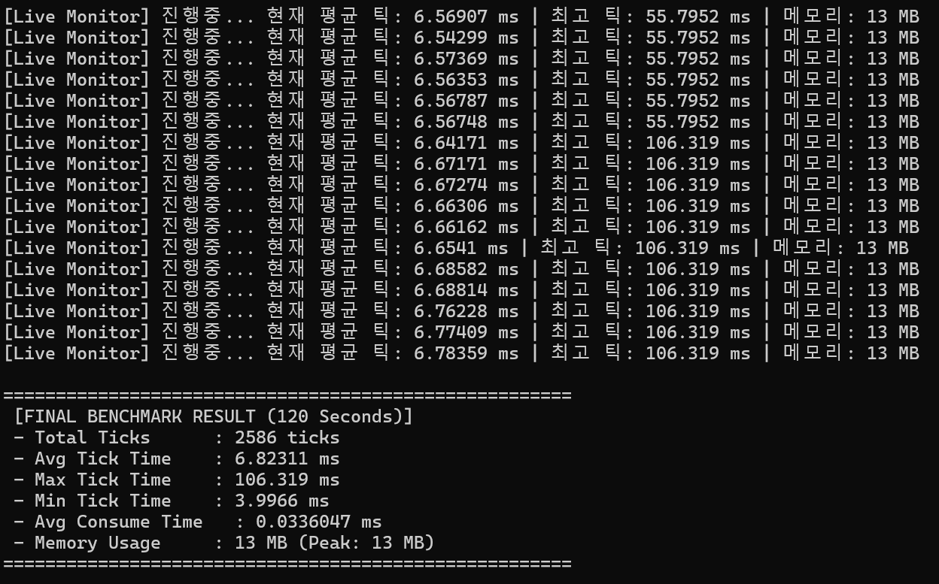
LOAD TEST & METRICS
부하 테스트와 관찰 지표
렌더링 클라이언트와 별도로 헤드리스 봇을 구현해 서버 부하를 재현했습니다.
Go 봇으로 다수의 가상 플레이어 접속
이동/사격 패킷을 주기적으로 전송
악성 모드: 미완성 대형 패킷으로 수신 버퍼 압박
120초 동안 서버 지표를 자동 측정
측정 지표
평균 틱
최고 틱
최소 틱
큐 소비 시간
메모리 (Working Set / Peak)
Notes:
client/bot/main.go, main.cpp의 TickBenchmark + GetProcessMemoryInfo. 우측은 최종 결과 콘솔 출력 캡처.

Slide 14
TROUBLE SHOOTING · RECV BUFFER
트러블슈팅 — 링 버퍼 크기 불일치 디버깅
링 버퍼와 가변 버퍼를 같은 512 크기로 맞춰 비교하던 중, 링 버퍼에서만 두 문제가 연달아 발생했습니다.
1
링 버퍼에서만 크래시
2
링 버퍼에서만 맵 깨짐
RingBuffer · buffer[512]
초기 MapSnapshot > 512B
증상 두 버퍼를 같은 512로 맞추자 가변 버퍼는 정상, 링 버퍼만 크래시
원인 배열은 buffer[512]로 줄였지만 크기 상한이 4096으로 하드코딩된 채 남아 인덱스 범위 불일치
해결 크기를 단일 상수 BUFFER_SIZE로 통일해 배열·경계 계산이 같은 값을 참조
증상 크래시 해결 후, 링 버퍼일 때만 클라이언트에서 맵이 일부만 렌더링
원인 초기 맵 스냅샷 데이터가 512B를 초과 → 고정 크기 링 버퍼 상한에 걸려 일부만 적재
해결 가변 버퍼는 필요한 만큼 grow해 안전 전송. 링은 초기 대형 데이터용 상한·분할 정책이 필요함을 확인
배운 점
같은 512라도 '실패하는 방식'이 달랐습니다. 버퍼 크기는 단일 상수로 통일하고, 맵 스냅샷 같은 초기 대형 데이터는 고정 버퍼의 상한을 설계 단계에서 고려해야 합니다.
Notes:
실험 2(링 vs 가변)의 실제 디버깅 경험. ① char buffer[512]로 줄였으나 4096 하드코딩 상한이 남아 크래시 → BUFFER_SIZE 단일 상수화(현재 4068)로 해결. ② 초기 MapSnapshot이 512B 초과 → 고정 링 버퍼 상한에 걸려 맵 일부만 로딩. VectorBuffer는 resize(512) 시작 후 Reserve로 grow하여 통과. '최악의 경우 어떻게 무너지는가'라는 실험 2 결론과 연결.

Slide 15
RESULTS & TAKEAWAYS
결과와 배운 점
핵심 성과는 IOCP 서버 구현 자체보다, 설계 선택지를 직접 비교하며 병목과 실패 조건을 확인한 것입니다.
메모리 배치
평균 성능뿐 아니라 서버의 예측 가능성을 만든다.
멀티스레드
많이 쓰는 게 아니라, 상태 소유권을 명확히 나누는 것이 중요하다.
큐 최적화
전체 틱이 아니라 소비 시간 같은 정확한 지표로 봐야 한다.
버퍼 설계
정상 부하보다 악성·역압 상황에서 차이가 드러난다.
AOI
알고리즘 복잡도를 바꾸는 순간 확장성이 달라진다.
Notes:
5가지 배운 점으로 마무리. 각 실험 슬라이드의 결론을 한 줄로 압축한 것.

